Slide 1
Laporan Tugas Akhir
Metode Perancangan
Program
Kelompok Big Data:
Andi Parada Tambunan
Intan Maratus Sholihah
Nilam Qolbi
Restu Dwi Putro

Slide 2
Aplikasi Analisis Data Bunuh Diri
Latar Belakang
UML

Slide 3
Latar Belakang

Slide 4
01
- Mengetahui korelasi informasi kematian penduduk
- Mengambil informasi dari data kematian penduduk

Slide 5
UML

Slide 6

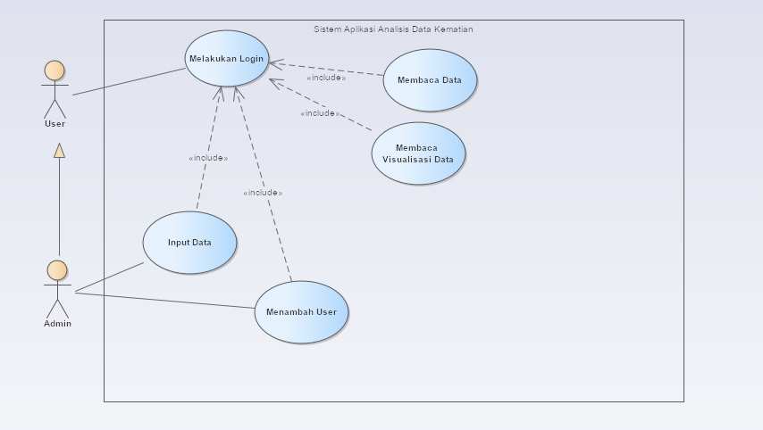
02
UML Diagram
USE CASE DIAGRAM
User:
-Melakukan Login
-Membaca Data
-Membaca Visualisasi Data
Admin:
-Melakukan Input Data
-Menambah User

Slide 7
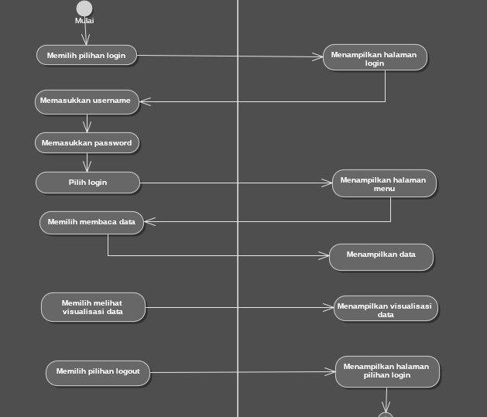
02
Activity Diagram

Slide 8
Terimakasih
Big Data

